Slide 1
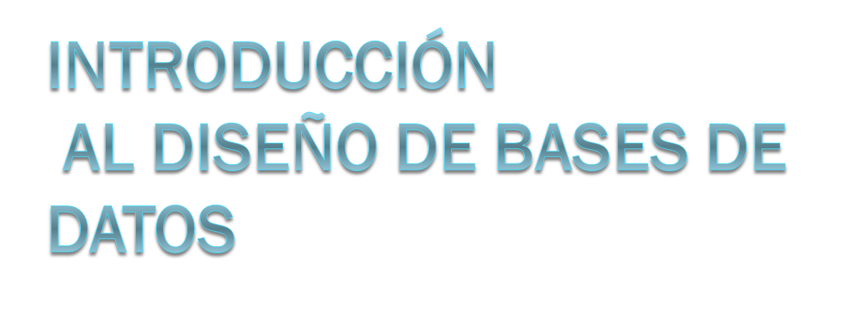

Slide 2
Diseño de BD
Consiste en definir la estructura de los datos que debe tener la bd.
Es la representación informática a partir del estudio del mundo real de interés.

Slide 3
Etapas del diseño
Debido a la complejidad de la información y cantidad de requisitos de los sistemas a modelar, es normal que el diseño no sea un proceso sencillo, por lo cual conviene descomponer al mismo en varias etapas.
1) Diseño Conceptual
2) Diseño Lógico
3) Diseño Físico
El resultado que se obtiene en cada etapa, sirve como punto de partida para la siguiente.

Slide 4
Etapas del diseño
1) Diseño Conceptual
En esta etapa es fundamental comprender que:
Se obtiene una estructura de la información de la bd.
NO interesa el tipo de bd a utilizar, ni el tipo de SGBD, ni el lenguaje a implementar.
Es decir, es la estructuración de la información sin tener en cuenta cuestiones tecnológicas.
El resultado de esta etapa se representa mediante un modelo Entidad-Relación (ER).

Slide 5
Etapas del diseño
2) Diseño Lógico
Partiendo del modelo ER realizado en la etapa anterior, lo que debemos definir en esta etapa es:
Ajustar el modelo ER con respecto al tipo de SGBD a implementar.
Centrarnos en aquellos puntos referentes a la tecnología, que habíamos dejado de lado en la etapa anterior.
En una Base de datos relacional en esta etapa deberíamos transformar el modelo ER en un modelo Relacional, lo cual consta en obtener un conjunto de relaciones con sus atributos y claves.

Slide 6
Etapas del diseño
3) Diseño Físico
Esta etapa tiene por objetivo:
Optimizar el rendimiento transformando la estructura obtenida en el diseño Lógico.
Completar aspectos físicos que dependerán del SGBD.
Involucra selección de estructuras físicas de implementación de las relaciones, tamaño de buffers y de páginas de memoria.

Slide 7
Diseño Conceptual: El modelo ER
El modelo de Entidad-Relación permite reflejar los requisitos del mundo real de interés, para poder así comunicarnos con el usuario final y verificar si cumple sus requisitos.
Esta formado principalmente por Entidades e Interrelaciones.
Este modelo conceptual de datos se centra solo en la estructura e integridad de los datos, pero no en la manipulación de los mismos.

Slide 8
Modelo Entidad Relación (ER)

Slide 9
Entidades y Atributos
Entidad es un objeto del mundo real que distinguimos del resto, y del cual nos interesan algunas propiedades
Ej. Un empleado, un préstamo ,etc.
Atributos son las propiedades de esos objetos.
Ej. De una entidad Préstamo nos puede interesar, el monto, la fecha, tasa de interés.

Slide 10
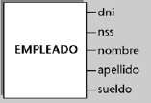
Entidades y Atributos
Notación Diagramática:
Las Entidades se representan con un rectángulo, el nombre se escribe en MAYUSCULAS dentro del mismo.
Los Atributos se representan en minúsculas unidos con un guion al rectángulo de la Entidad que pertenece.
Entidad
Atributos

Slide 11
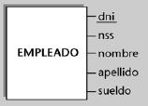
Entidades y Atributos
Cada atributo toma valores dentro de un cierto dominio o conjunto, los cuales deben ser atómicos (indivisibles, así NO: prod12-zona3), y los Atributos univaluados, es decir tomar un solo valor para cada ocurrencia de Entidad.
Clave de entidad: toda Entidad debe poseer un conjunto de Atributos que permitan identificarla. Una Entidad puede tener mas de una clave (claves candidatas).
Ej. Entidad empleado Clave: DNI ya que es único.
La clave primaria se subraya

Slide 12
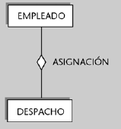
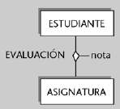
Interrelaciones
Interrelación es una relación entre Entidades. Se representan mediante un rombo junto al cual se pone el nombre en mayúsculas.
Ej. Un empleado esta asignado a un despacho.
Las interrelaciones pueden tener Atributos, y se diagraman mediante un guión proveniente del rombo, en minúsculas.
Ej. Los estudiantes son evaluados en una
asignatura, y esa evaluación posee una nota.

Slide 13
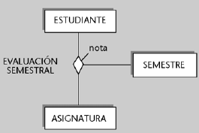
Grado de las interrelaciones
El número de Entidades que asocia una Interrelación representa el grado de la misma.
Ej. Interrelación grado 2 (binaria), asocia
ESTUDIANTE con ASIGNATURA.
Se llama Interrelaciones binarias a aquellas de grado 2.
Las Interrelaciones que relacionan mas de 2 Entidades son llamadas n-arias.
Ej. Interrelación Ternaria.

Slide 14
Interrelaciones Binarias
La conectividad de las Interrelaciones expresa el tipo de correspondencia entre las ocurrencias de Entidades asociadas.
En una interrelación Binaria solo puede haber 3 tipos de conectividades:
Conectividad uno a uno (1:1)
Conectividad uno a muchos (1:N)
Conectividad muchos a muchos (M:N)

Slide 15
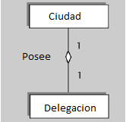
Conectividad binaria
Conectividad Uno a Uno (1:1):
Ej. una delegación solo esta situada en una ciudad y una ciudad posee solo una delegación.
CIUDAD
SITUADA
DELEGACION

Slide 16
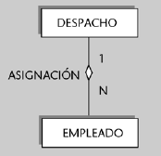
Conectividad binaria
Conectividad Uno a Muchos (1:N):
Ej. un empleado tiene un solo despacho asignado, pero un despacho puede tener uno o más empleados asignados. Por ello la N va del lado de los empleados.

Slide 17
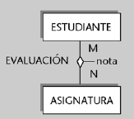
Conectividad binaria
Conectividad Muchos a Muchos (M:N):
Ej. un estudiante puede ser evaluado en varias asignaturas y, al mismo tiempo, una asignatura puede tener varios estudiantes por evaluar.
Resulta habitual que las relaciones M:N y todas las n-arias tengan Atributos.
Ver Ejemplo 2.1.4 Página 18

Slide 18

Dependencias de existencia
Solo en Interrelaciones binarias
En algunos casos, una entidad individual sólo puede existir si hay como mínimo otra entidad individual asociada con ella mediante una Interrelación binaria determinada. En estos casos, se dice que esta última Entidad es una Entidad obligatoria en la Interrelación. Cuando esto no sucede, se dice que es una Entidad opcional en la Interrelación.
Opcional
Obligatoria

Slide 19
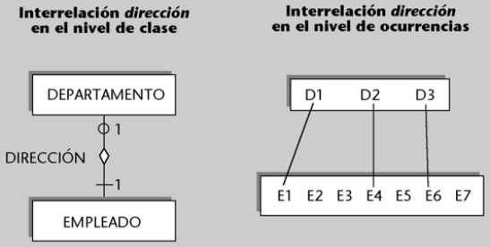
Dependencias de existencia
La Entidad empleado es obligatoria en la Interrelación dirección. Esto indica que no puede existir un departamento que no tenga un empleado que actúa de director del departamento. La Entidad departamento, en cambio, es opcional en la Interrelación dirección. Es posible que haya un empleado que no está interrelacionado con ningún departamento:

Slide 20
Interrelaciones n-arias
Para entender la conectividad en las Interrelaciones n-arias, analizaremos el caso particular de las Interrelaciones ternarias.
Las conexiones en este caso pueden ser M:N:P, M:N:1, N:1:1 o 1:1:1. Debido a que cada Entidad puede interrelacionarse con Uno o Muchos.
Para decidir cómo se debe conectar una de las Entidades, es necesario preguntarse si, ya fijadas ocurrencias concretas de las otras dos, es posible conectar sólo “una” o bien “muchas” ocurrencias de la primera Entidad. Este concepto se aplica para todas las relaciones n-arias.

Slide 21
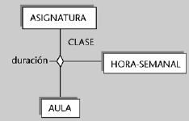
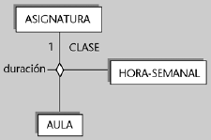
Interrelaciones n-arias
Ejemplo:
Se establece que una clase determinada corresponde a una asignatura determinada, se realiza en un aula determinada y en una hora determinada.
Para determinar la cardinalidad de asignatura debemos preguntarnos: Puede darse clases en una determinada hora y en una determinada aula, a una o muchas asignaturas? La respuesta seria a Una sola, es por ello que ponemos el numero 1 como cardinalidad.
Completar el ejercicio a modo de práctica. Solución Página 23.

Slide 22
Interrelaciones n-arias
Como corolario establecemos que:
Una interrelación n-aria puede tener n + 1 tipos de conectividad, teniendo en cuenta que cada una de las n Entidades puede estar conectada con “uno” o con “muchos” en la Interrelación.
Para decidir si una de las Entidades se conecta con “uno” o con “muchos”, es necesario preguntarse si, fijadas ocurrencias concretas de las otras n – 1 Entidades, es posible conectar sólo una o bien muchas ocurrencias de la primera Entidad.

Slide 23
Interrelaciones Recursivas
Pude ser binaria o n-aria.
1) Interrelación recursiva binaria: interrelación en la que las ocurrencias asocian dos instancias a la misma entidad.
Ej. queremos tener constancia de qué luchas entre un luchador y otro se han pactado.
1
LUCHADOR
LUCHA
1

Slide 24
Interrelaciones Recursivas
Roles diferentes:
No-diferencia de roles:
azul
1
LUCHADOR
LUCHA
1
rojo
N
LUCHADOR
HISTORICO
M

Slide 25
Interrelaciones Recursivas
2) Interrelación recursiva n-aria: interrelación recursia en la que las ocurrencias asocian más de dos instancias.
azul
1
LUCHA
LUCHADOR
EVENTO
N
1
rojo

Slide 26
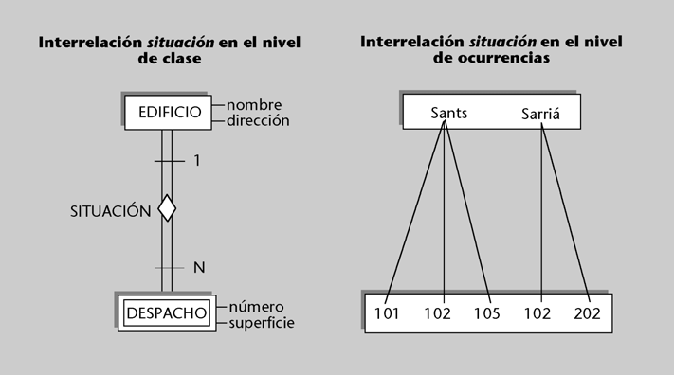
Entidades Débiles
Es una Entidad cuyos atributos no la identifican completamente, sino que sólo de forma parcial. Esta debe participar en una interrelación que ayuda a identificarla.
La interrelación debe ser binaria 1:N, y la Entidad Débil debe estar del lado N.

Slide 27
Generalización/Especialización
La generalización nos permite especificar que una entidad general o entidad superclase, puede especializarse en entidades subclase.
Las entidades subclase heredan todos los atributos de la superclase y pueden agregar atributos propios a su vez.

Slide 28
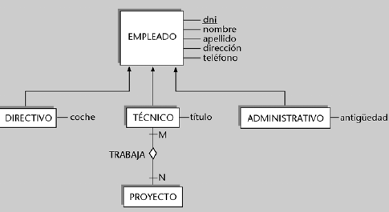
Generalización/Especialización
Ejemplo: la superclase EMPLEADO se especializa en las subclases: DIRECTIVO, TECNICO y ADMINISTRATIVO. Los atributos de la superclase son heredados, y cada subclase posee sus propios atributos.

Slide 29
Generalización/Especialización
La generalización puede ser de dos tipos:
Disjunta (D): una ocurrencia de una entidad NO puede pertenecer a mas de una subclase.
Solapada (S): una ocurrencia puede aparecer en una o mas clases diferentes.
A su vez también puede ser:
Total (T): toda ocurrencia de la superclase debe tener lugar en alguna de las subclases.
Parcial (P): NO es necesario que una ocurrencia de la superclase este mapeada en alguna subclase.

Slide 30
Entidades asociativas
Puede darse casos en que debamos considerar una interrelación entre Entidades como Ena entidad, a ello se le llama Entidades asociativas.
La ventaja que brindan es que podemos interrelacionarlas con otras Entidades, lo cual nos permite tener interrelaciones en las que intervienen interrelaciones y así escalar mas nuestro modelo según los requerimientos del sistema.

Slide 31
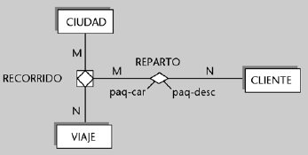
Entidades asociativas
Ejemplo:
En este caso analizamos el modelo de una realidad de una empresa de transportes que entrega paquetes. Vemos que RECORRIDO es nuestra Entidad asociativa, que relaciona la interrelación RECORRIDO, con la Entidad CLIENTE. Mediante esta implementación podemos identificar aquellos clientes a los cuales se les ha hecho un reparto en un viaje en determinada ciudad. Así como el número de paquetes descargados y cargados.

